Slide 1

BÁO CÁO LUẬN VĂN
ĐẠI HỌC QUỐC GIA TP.HỒ CHÍ MINH
TRƯỜNG ĐẠI HỌC BÁCH KHOA
KHOA ĐIỆN – ĐIỆN TỬ
BỘ MÔN THIẾT BỊ ĐIỆN
Phân tích và thiết kế hệ thống nhà thông minh kết nối bằng mạng không dây Zigbee
Sinh viên: Dương Quốc Hoàng
MSSV: 1711377
GVHD: Ts. Trịnh Hoàng Hơn

Slide 2
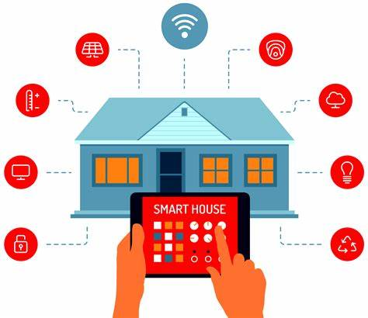
Giới thiệu đề tài
Giới thiệu về smart home
Tổng quan về hệ thống
Thiết kế các thiết bị
Thiết kế trang web
Thiết kế phần giao tiếp giữa thiết bị và trang web
Thiết kế smart home cho nhà cấp 4 ở Việt Nam
Kết quả thực hiện
Kết luận và hướng phát triển

Slide 3
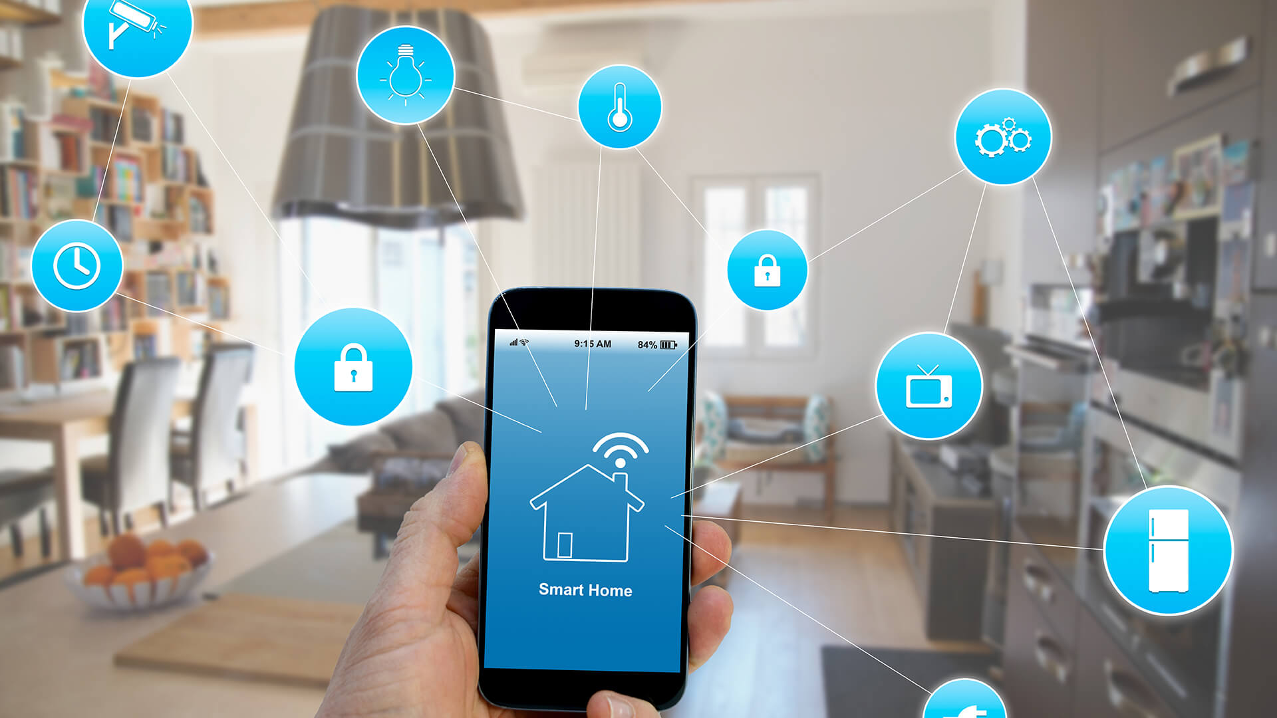
Giới thiệu về smart home
Smart Home là một hệ thống được thiết kế để giúp người sử dụng kiểm soát và quản lý các thiết bị trong nhà bằng cách sử dụng các công nghệ tiên tiến. Hệ thống Smart Home có thể giao tiếp với người dùng thông qua ứng dụng trên điện thoại, máy tính bảng hay thông qua một trang web.

Slide 4
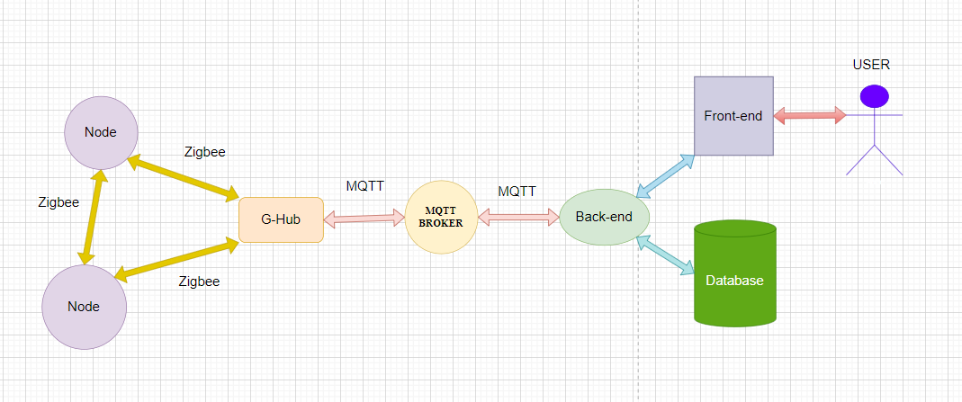
Tổng quan về hệ thống
Hệ thống được chia thành 3 phần:
Các Node
Trang Web
Giao tiếp giữa Trang Web và Node

Slide 5
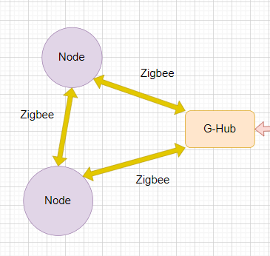
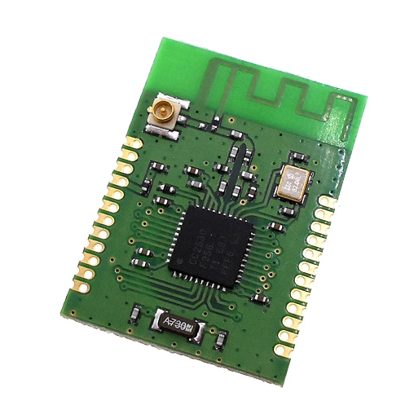
Thiết kế các thiết bị
Zigbee là một chuẩn mạng không dây tiên tiến được thiết kế để sử dụng trong các ứng dụng IoT (Internet of Things).
Để các Node và G-Hub có thể giao tiếp với nhau bằng Zigbee thì cần có một thành phần có thể thu và phát dữ liệu Zigbee.

Slide 6
Thiết kế các thiết bị
G-Hub Bộ điều khiển trung tâm
Node relay Bật/ tắt thiết bị kết nối
Node Button Liên kết với relay
Node Relay ADE Tính toán thông số điện
Node Sensor Tình toán dữ liệu môi trường

Slide 7
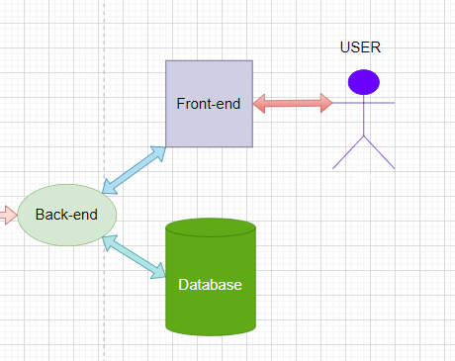
Thiết kế trang web
Front-end là phần giao diện của trang Web, là phần tương tác với người dùng.
Back-end là mà người dùng ít nhìn thấy nhất, là phần xử lý dữ liệu.
Database là nơi lưu trữ tất cả các dữ liệu.

Slide 8
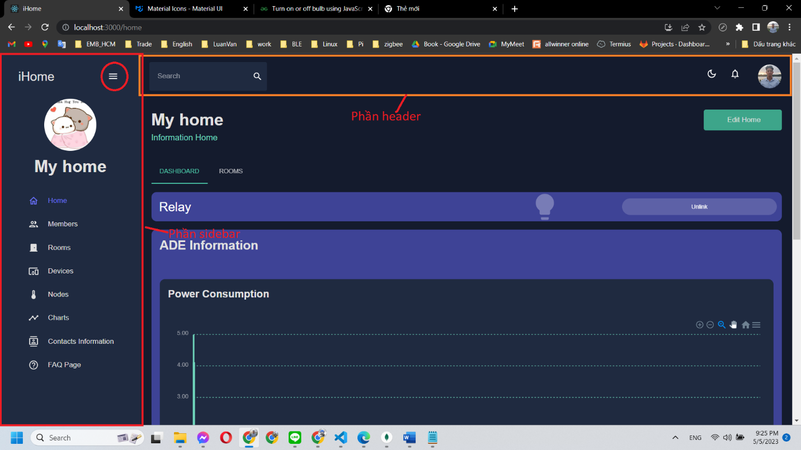
Thiết kế trang web
https://i-home-client.vercel.app

Slide 9
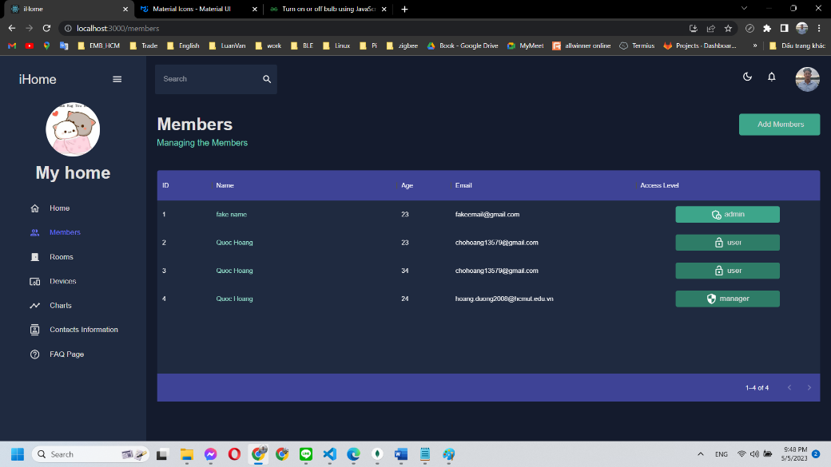
Thiết kế trang web
Phân quyền người dùng:
Host:là người tạo ra ngôi nhà đó và có toàn quyền với ngôi nhà.
Admin: có thể thao tác được với các Node, điều khiển thiết bị, ….
Manager: không có quyền truy cập đến node.
User: chỉ có quyền điều khiển thiết bị của những phòng được cho phép

Slide 10
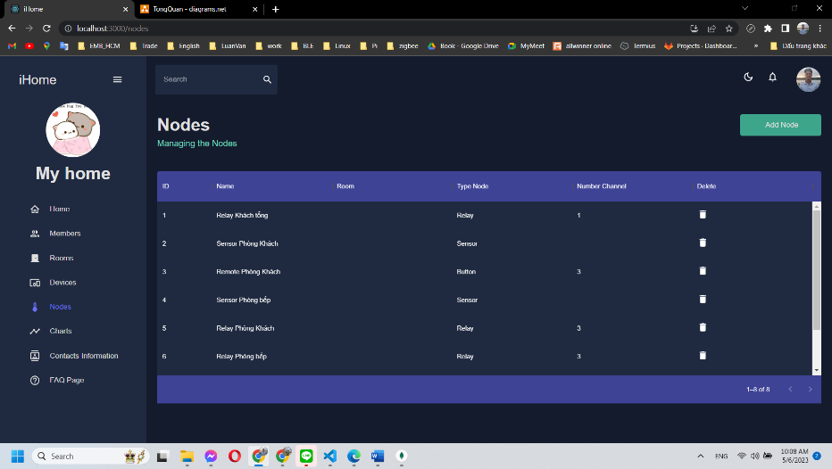
Thiết kế trang web
View trang web của host và admin

Slide 11
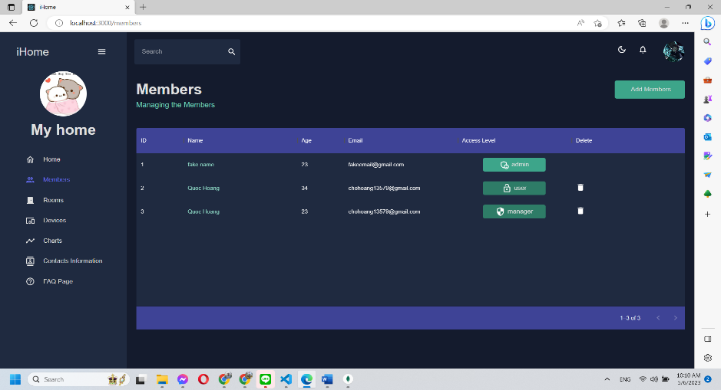
Thiết kế trang web
View trang web của manager

Slide 12
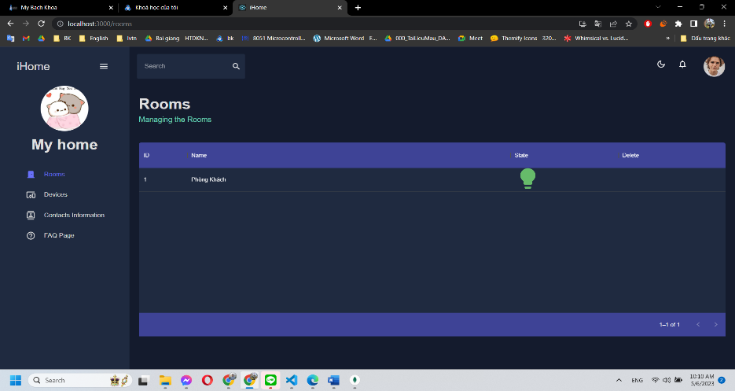
Thiết kế trang web
View trang web của user

Slide 13
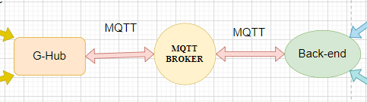
Thiết kế giao tiếp giữa G-Hub và Back-end
MQTT (Message Queuing Telemetry Transport) là giao thức truyền thông điệp (message) theo mô hình publish/subscribe (cung cấp / thuê bao), được sử dụng cho các thiết bị IoT với băng thông thấp, độ tin cậy cao và khả năng được sử dụng trong mạng lưới không ổn định.

Slide 14

Thiết kế giao tiếp giữa G-Hub và Back-end
MQTT Broker sẽ được cài đặt trên một máy chủ và cài đặt Mosquitto, và sẽ cấu hình để broker hoạt động.
Với mục đích thử nghiệm, sử dụng: test.mosquito.org để thử nghiệm về mosquito hoạt động trong hệ thống.

Slide 15
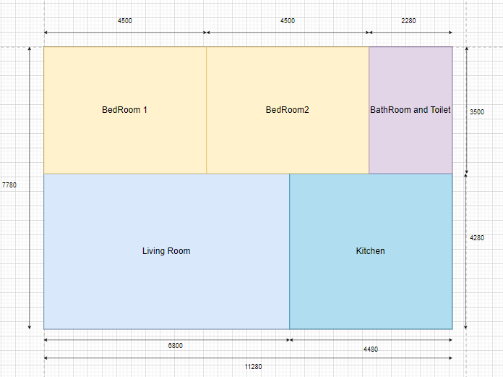
Thiết kế Smart home cho nhà cấp 4 ở Việt Nam
Cấu trúc ngôi nhà

Slide 16
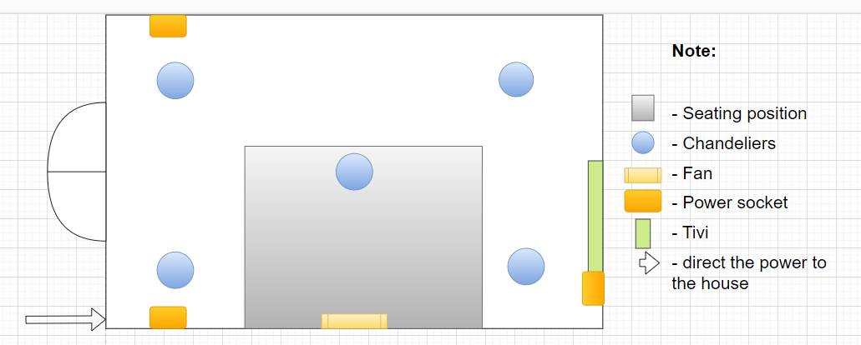
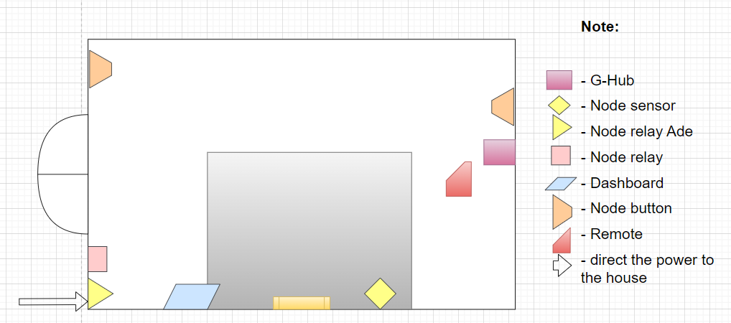
Thiết kế Smart home cho nhà cấp 4 ở Việt Nam
Vị trí thiết bị trong phòng khách
Vị trí lắp đặt các Node trong phòng khách

Slide 17
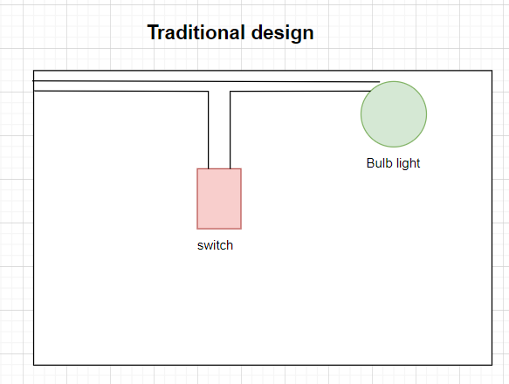
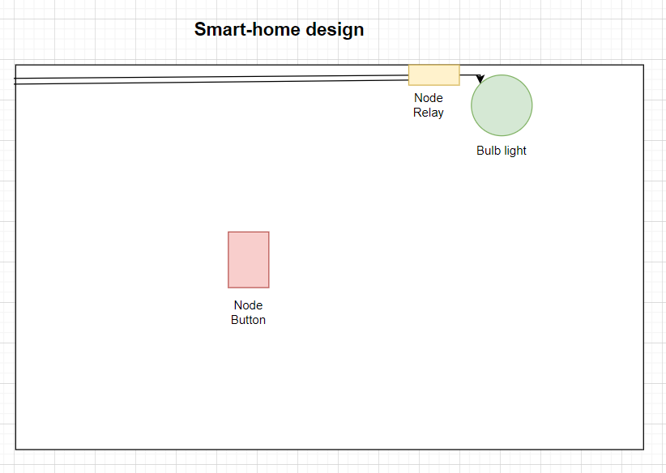
Thiết kế Smart home cho nhà cấp 4 ở Việt Nam

Slide 18
Thiết kế Smart home cho nhà cấp 4 ở Việt Nam
Tính an toàn: Thiết kế smart home an toàn hơn.
Tính kỹ thuật: Thiết kế smart home có thể điều khiển nhiều nơi mà đỡ tốn công sức hơn so với truyền thống.
Tính kinh tế: Thiết kế smart home có chi phí đắt hơn so với truyền thống.
Tính thẩm mỹ: Thiết kế smart home đỡ phải đi dây hơn, đỡ phải đục tường và các cách để che dấu dây hơn.

Slide 19
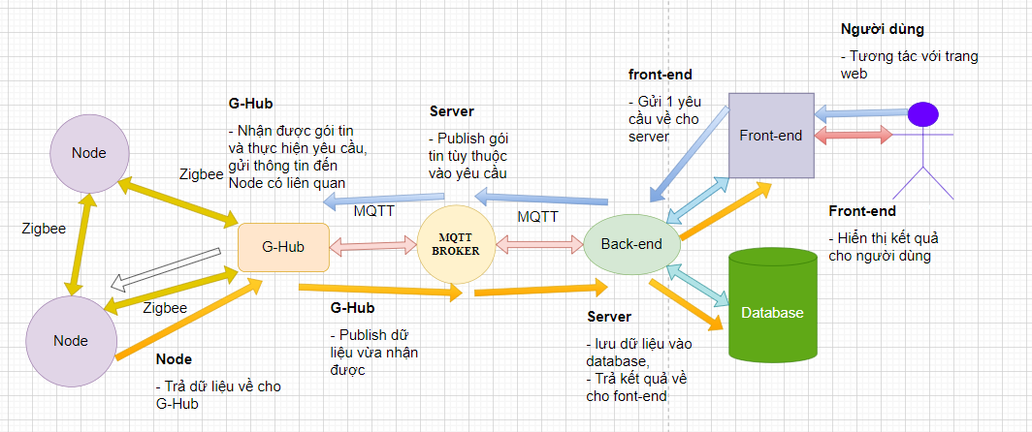
Kết quả thực hiện
Luồng dữ liệu trong hệ thống

Slide 20
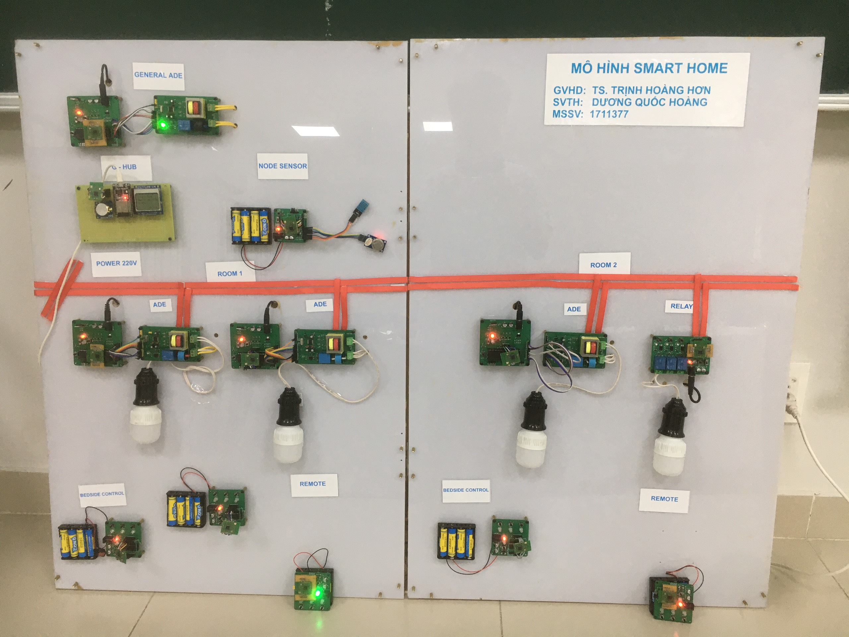
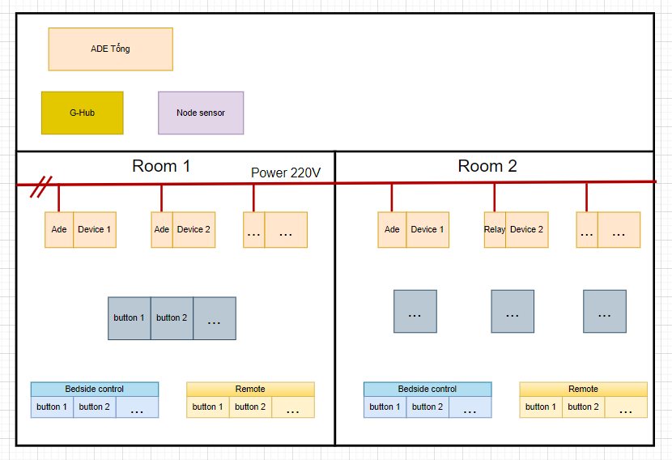
Kết quả thực hiện
Panel thử nghiệm

Slide 21
Kết luận và hướng phát triển
Kết quả đạt được:
Các Node có thể giao tiếp với nhau thông qua mạng Zigbee, Trang Web được thiết kế để người dùng tương tác với hệ thống.
Từ Panel thử nghiệm hệt hống hoạt động được như mong đợi.
Hướng phát triển:
Từ các Node đã có phát triển thêm những Node mới có thể kết hợp được với các Node cũ để tạo nên các tính năng đặc biệt hơn
Tối ưu lại các Node từ thiết kế đến kích thước.

Slide 22
CẢM ƠN QUÝ THẦY CÔ VÀ CÁC BẠN ĐÃ LẮNG NGHE
Notes:
Yêu cầu kỹ thuật
Trích dẫn tài liệu

Slide 23
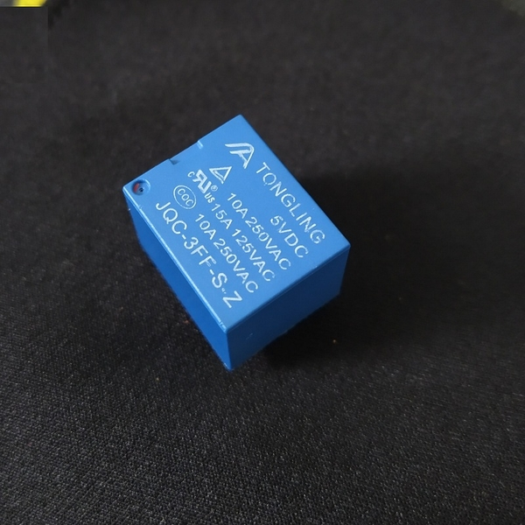
Trả lời câu hỏi
Câu 1. Trình bày thiết bị trong nhà sử dụng trong đề tài là thiết bị cụ thể là gì? Thông số kỹ thuật ra sao.
Các thiết bị có thể là: đèn, quat, ổ cắm hay là các thiết bị trong nhà được điều khiển bằng cách bật/ tắt.
Thông số yêu cầu: Dòng tải < 10A
Relay 5VDC 10A

Slide 24
Trả lời câu hỏi
Câu 2. Trình bày cách thức liên kết các thiết bị trong nhà, độ ổn định, cách thiết lập ban đầu.

Slide 25
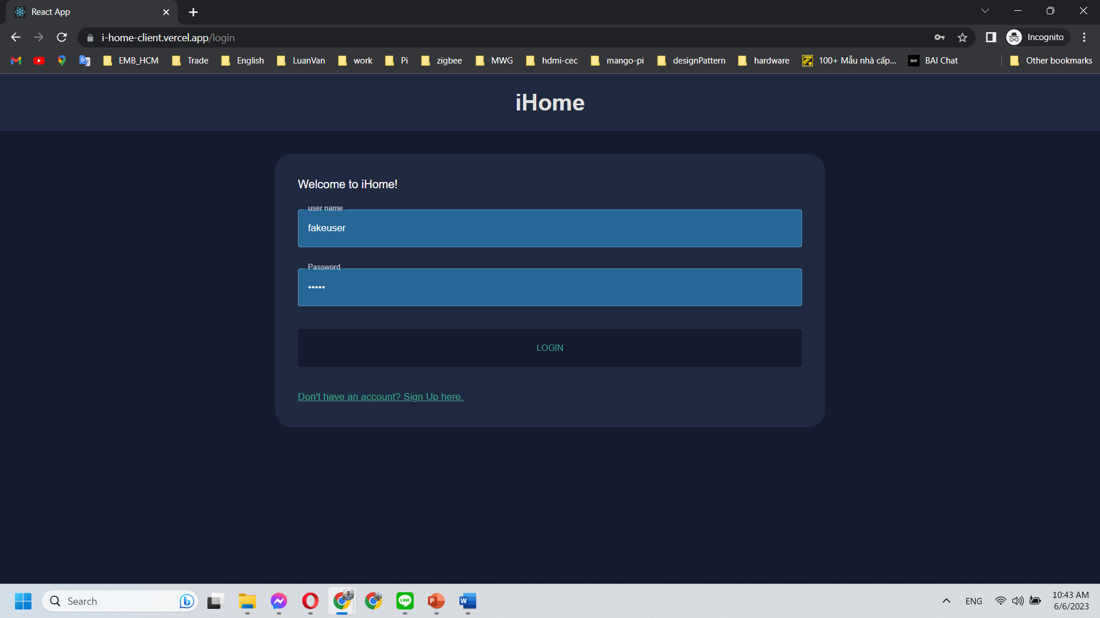
Trả lời câu hỏi

Slide 26
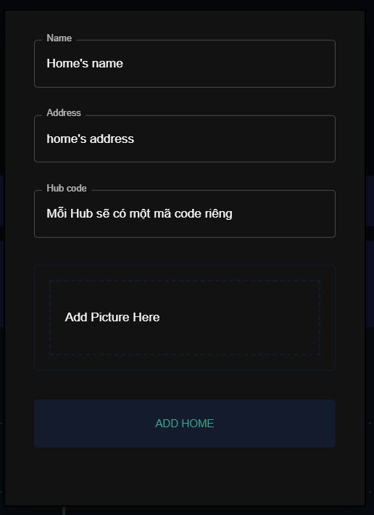
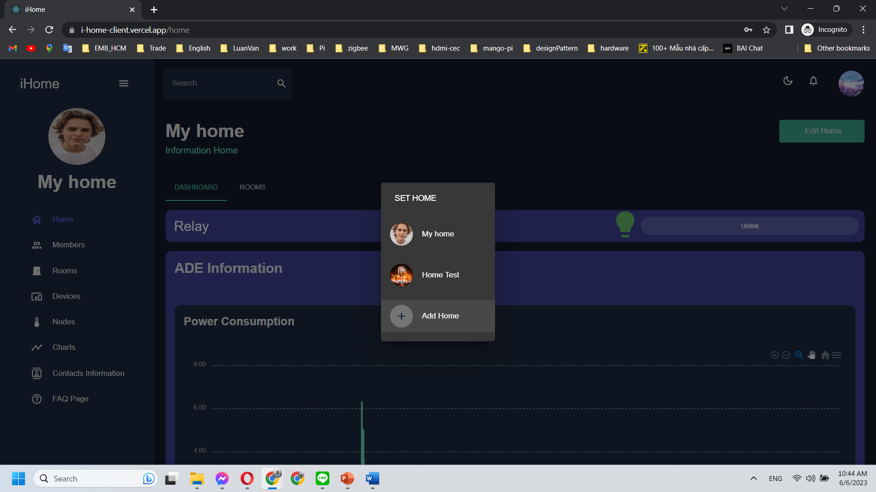
Trả lời câu hỏi

Slide 27
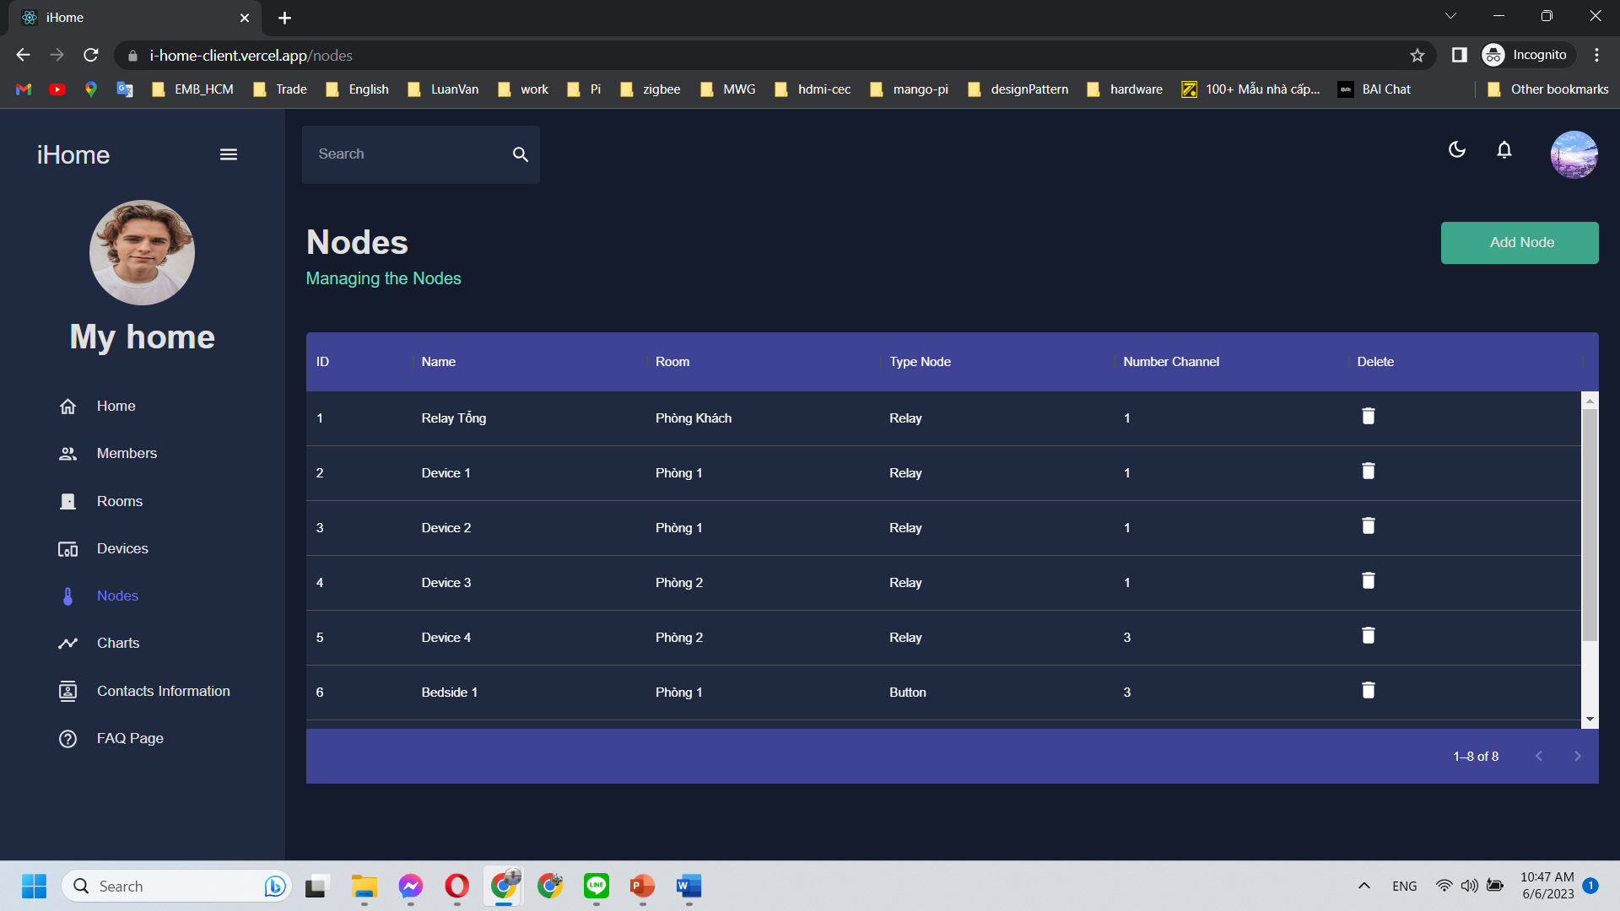
Trả lời câu hỏi

Slide 28
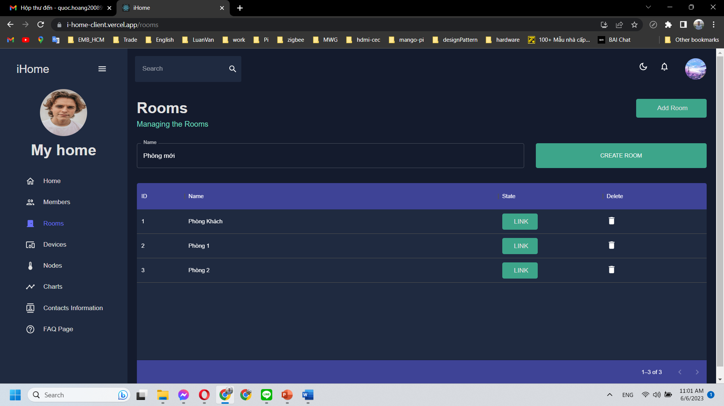
Trả lời câu hỏi

Slide 29
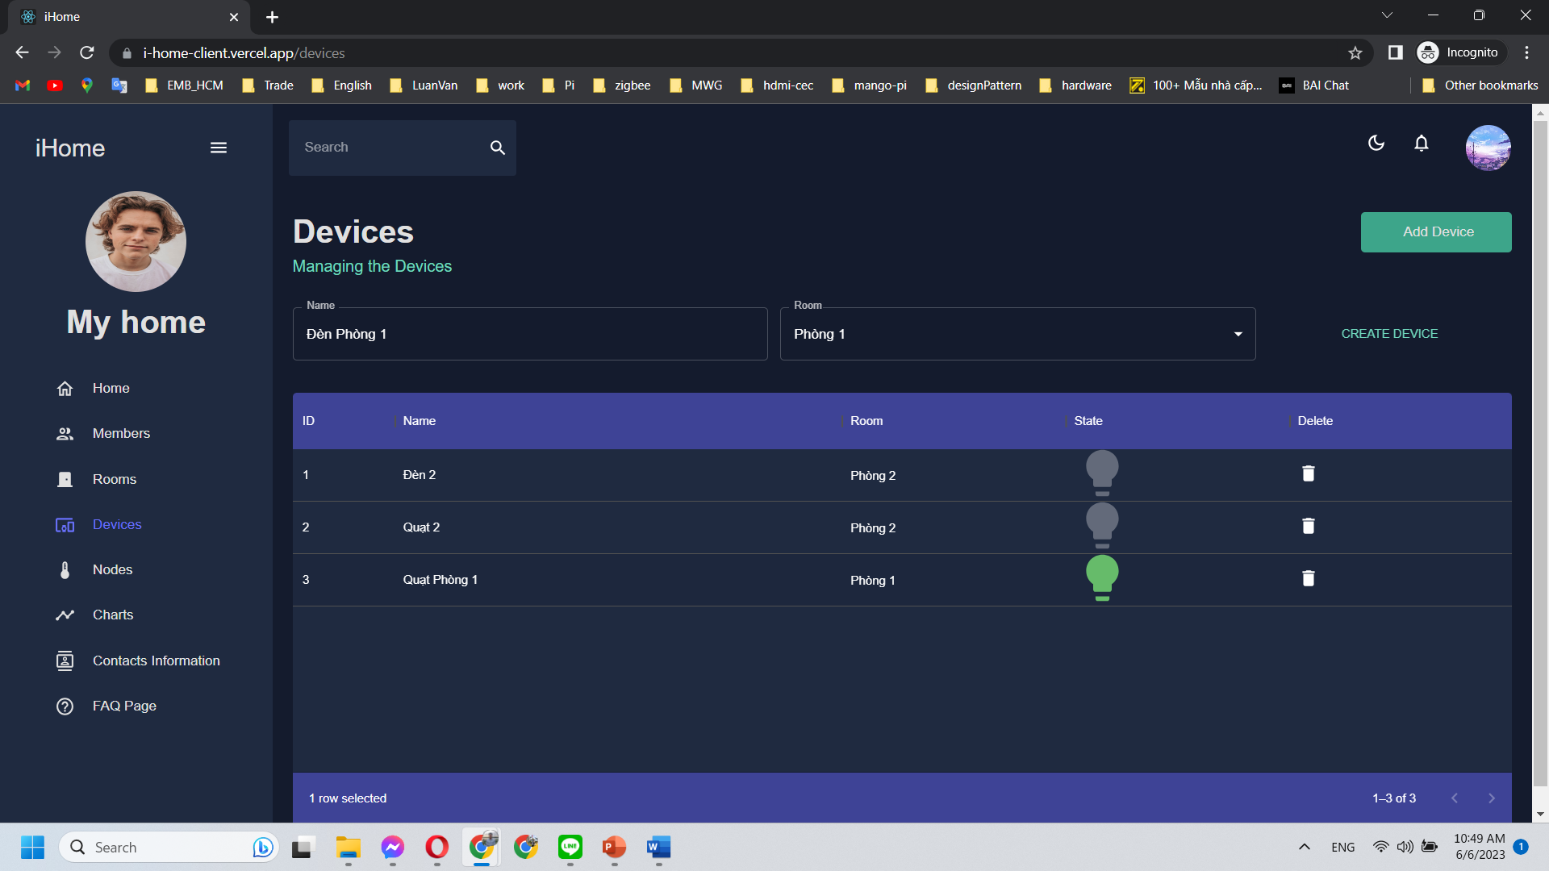
Trả lời câu hỏi

Slide 30
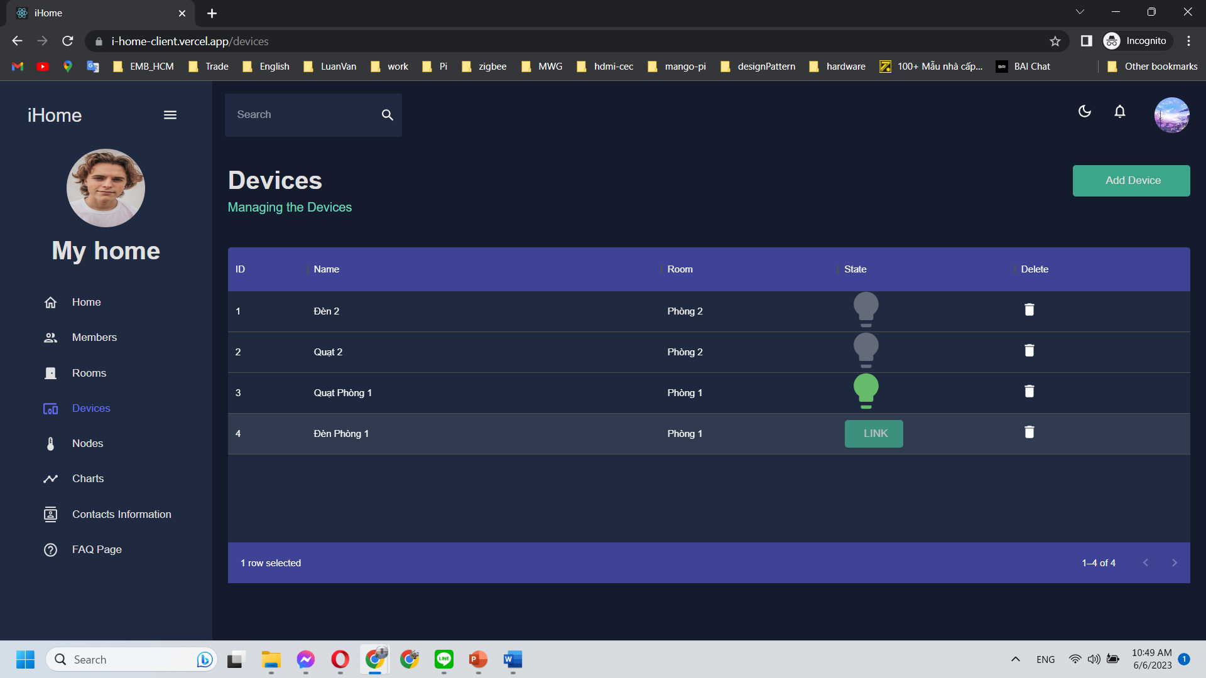
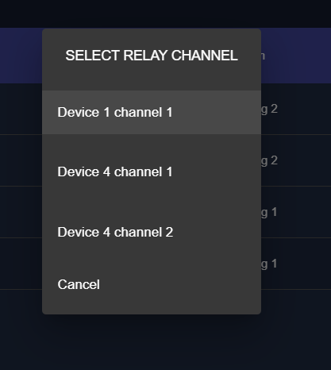
Trả lời câu hỏi

Slide 31
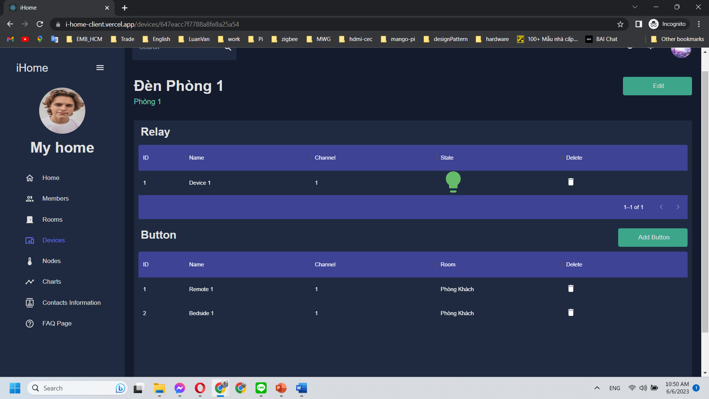
Trả lời câu hỏi

Slide 32
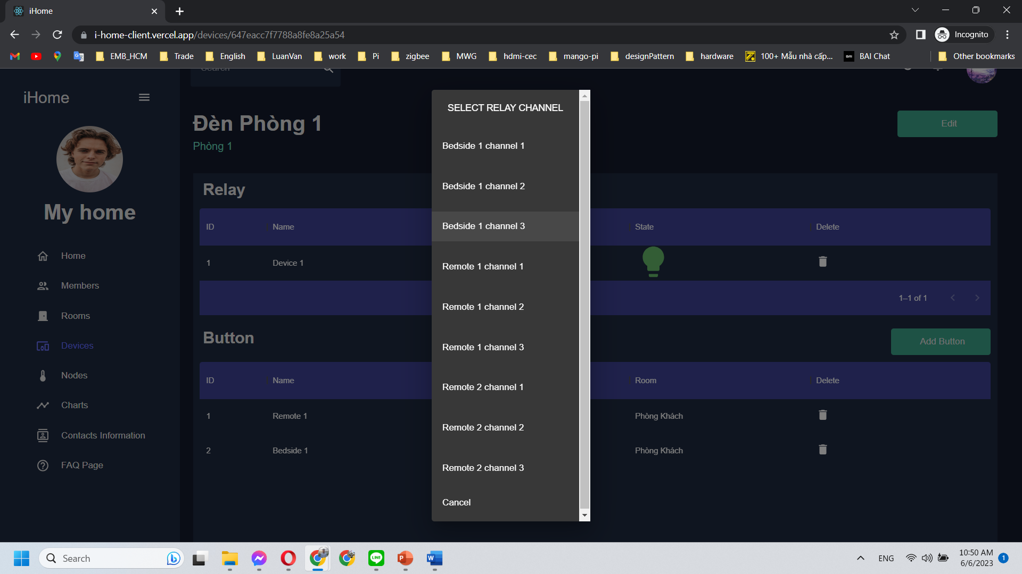
Trả lời câu hỏi

Slide 33
Trả lời câu hỏi
Câu 3. Điều khiển như thế nào khi gián đoạn kết nối internet.
- Các thiết bị được điều khiển thông qua các nút nhấn đã được liên kết lúc setup.

